Slide 1

TRƯỜNG TIỂU HỌC THƯỢNG THANH
Tập làm văn
Nghe – kể: Tôi cũng như bác.
Giới thiệu hoạt động.

Slide 2

Đọc lá thư em viết cho 1 người bạn ở miền trung, nam để làm quen và hẹn cùng nhau học tốt.
KIỂM TRA BÀI CŨ

Slide 3

Thứ ngày tháng 11 năm 2021
Tập làm văn
Nghe – kể: Tôi cũng như bác.
Giới thiệu hoạt động.

Slide 4
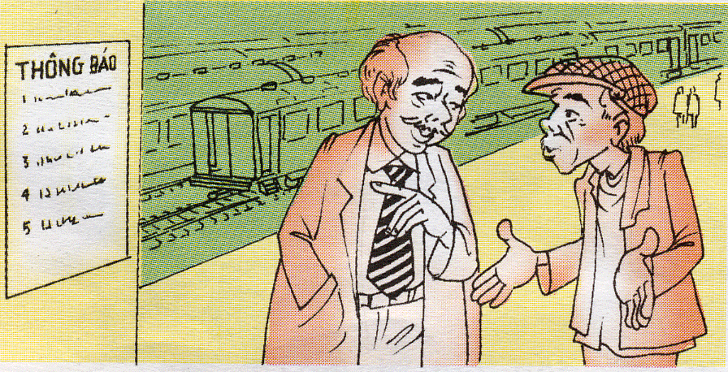
S/120
Bài 1: Nghe và kể lại câu chuyện Tôi cũng như bác.

Slide 5
Tôi cũng như bác
Một nhà văn già ra ga mua vé. Ông muốn đọc bản thông báo của nhà ga, nhưng quên mang kính nên không đọc được chữ gì. Thấy có người đứng cạnh, ông liền nhờ:
- Phiền bác đọc giúp tôi tờ thông báo này với !
Người kia buồn rầu đáp:
- Xin lỗi. Tôi cũng như bác thôi, vì lúc bé không được học nên bây giờ đành chịu mù chữ.

Slide 6
Câu chuyện xảy ra ở đâu?
Gợi ý:
=>Ở nhà ga.
Câu chuyện có mấy nhân vật?
=> Hai nhân vật: nhà văn già và người đứng cạnh.
Vì sao nhà văn không đọc được bản thông báo?
=>Vì ông quên không mang kính.

Slide 7
=> Xin lỗi tôi cũng như bác thôi, vì lúc bé không được học nên bây giờ đành chịu mù chữ.
Ông nói gì với người đứng cạnh?
=>Phiền bác đọc giúp tôi tờ thông báo này với !
Người đó trả lời ra sao ?
Câu trả lời đó có gì đáng buồn cười ?
=>Người đó tưởng nhà văn cũng mù chữ như mình.

Slide 8
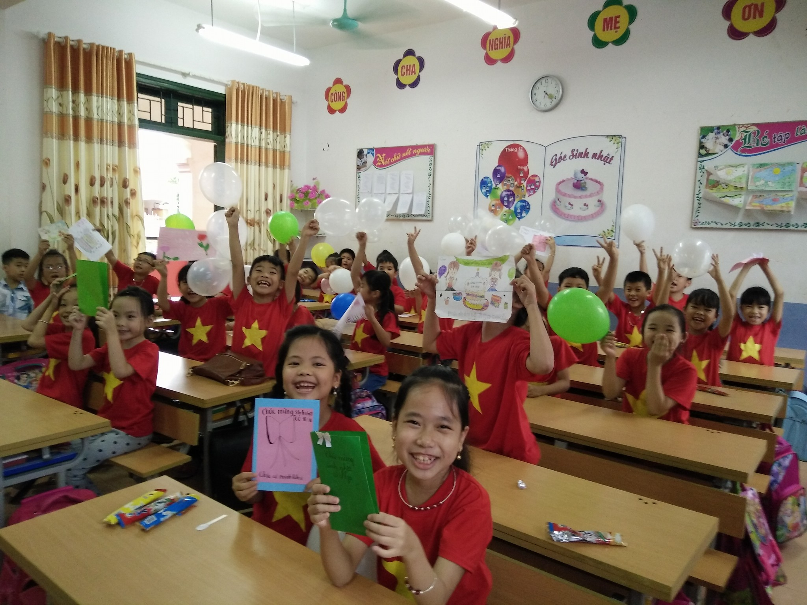

Slide 9
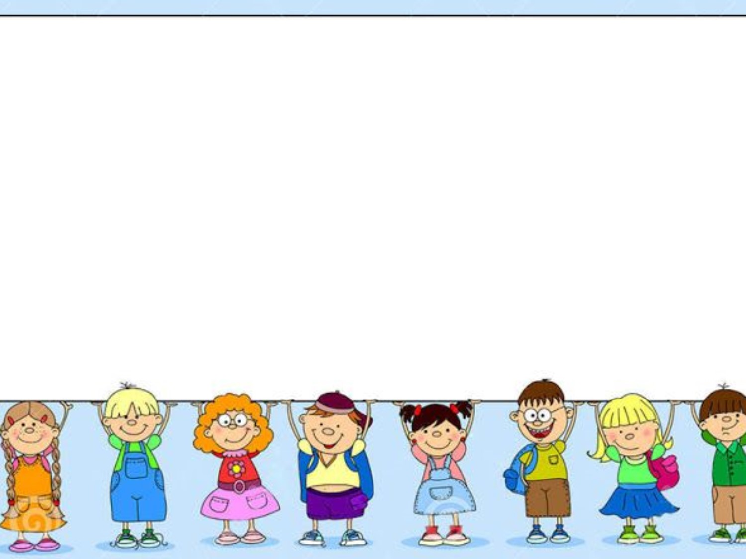

Bài 2 : Hãy giới thiệu về tổ em và hoạt động của tổ em trong tháng vừa qua với một đoàn khách đến thăm lớp.

Slide 10
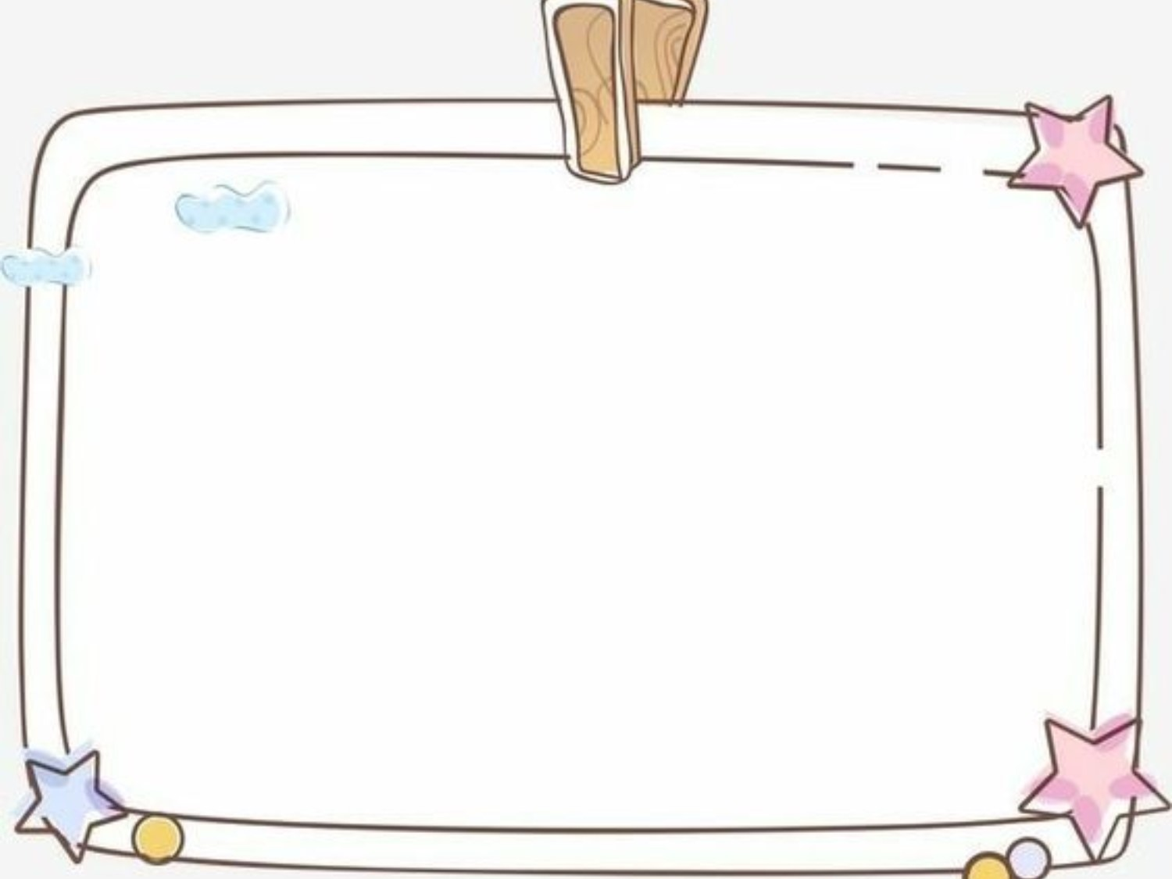
Gợi ý:
a) Tổ em gồm những bạn nào? Các bạn là người dân tộc nào?
b) Mỗi bạn có đặc điểm gì hay?
c) Tháng vừa qua các bạn làm được những việc gì tốt?

Slide 11

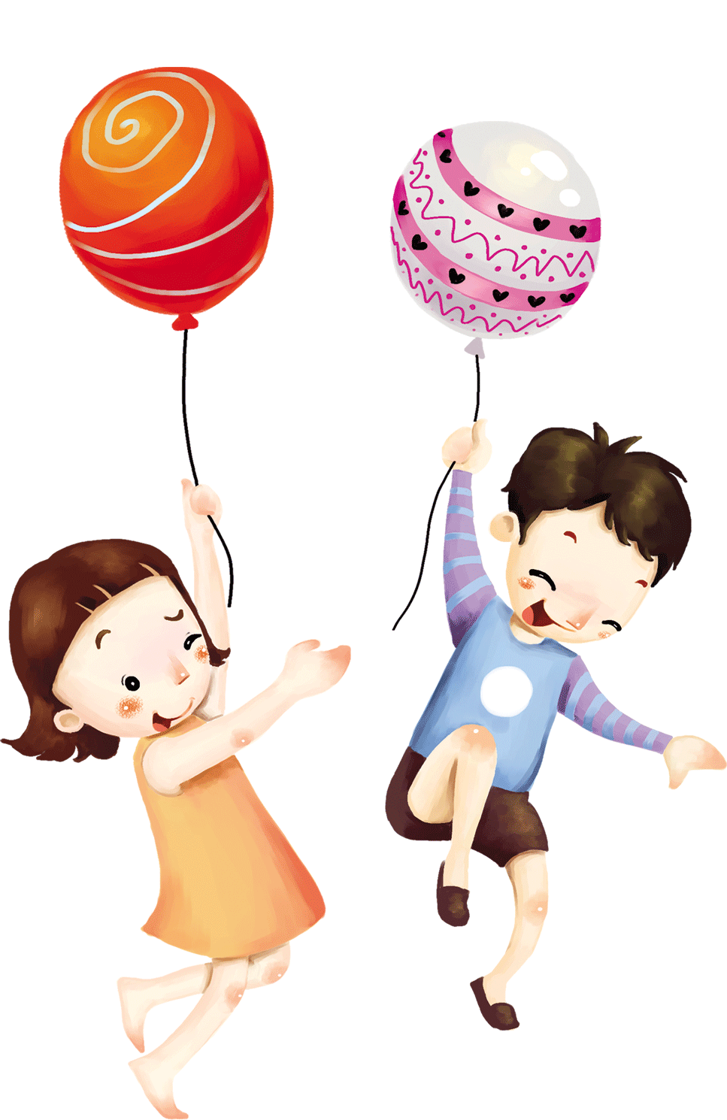


Một vài hoạt động trong tổ.

Slide 12
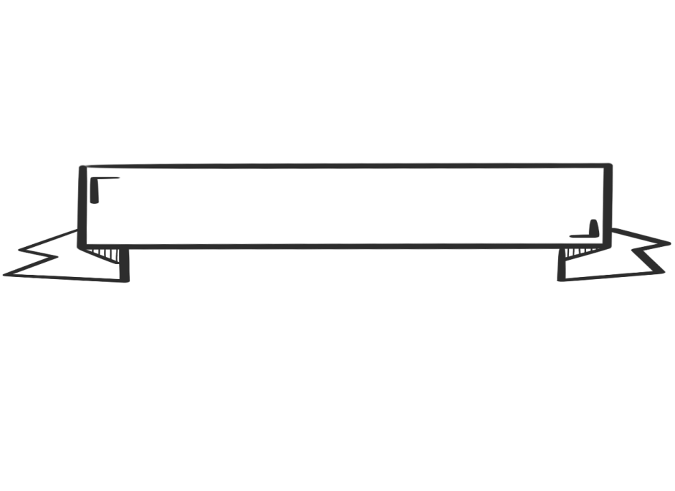
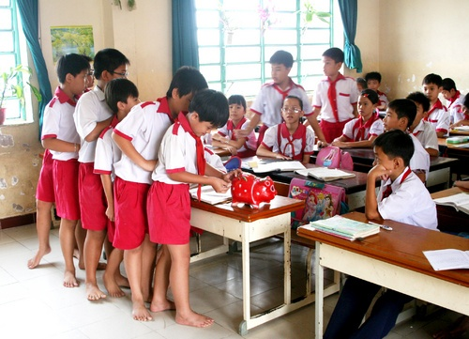
Quỹ heo đất

Slide 13
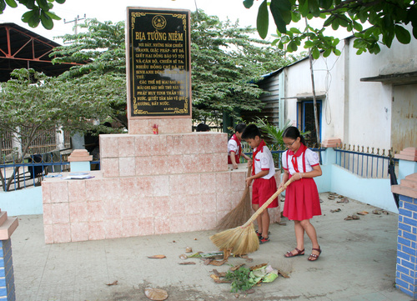
Vệ sinh bia tưởng niệm

Slide 14
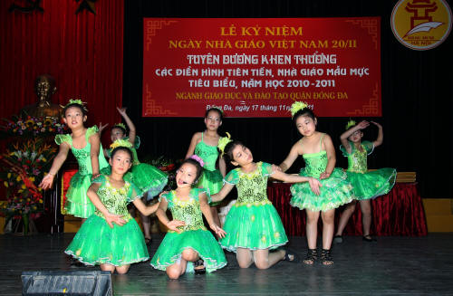
Tham gia văn nghệ.

Slide 15
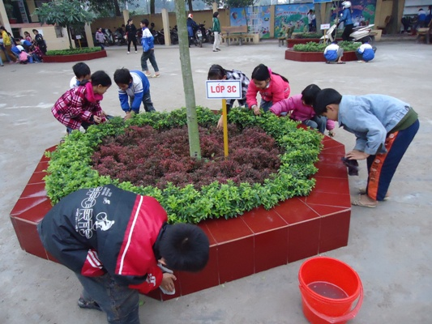
Dọn vệ sinh sân trường.

Slide 16
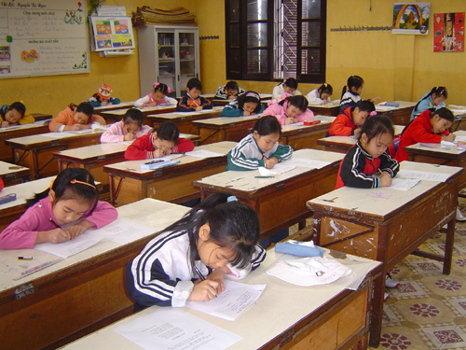
Thi đua học tốt

Slide 17
Nội dung cần giới thiệu:
Tổ em: giới thiệu về các thành viên trong tổ, nói những điểm tốt và điểm riêng trong tính nết của mỗi bạn, những việc tốt các bạn đã làm.
- Hoạt động của tổ em trong tháng vừa qua: gồm các mặt học tập, lao động, tham gia các phong trào thi đua, văn nghệ, thể thao…

Slide 18
GỢI Ý:
1. Tổ em là tổ 1 Gồm có bạn An,Đức Anh ….. và cuối cùng là em..
Trong tổ mỗi bạn đều có một đặc điểm riêng. Bạn A vẽ rất đẹp, bạn là họa sĩ của lớp em đó. B chơi đá cầu rất hay và được chọn làm nhóm trưởng của đội trong tổ.Còn C học rất giỏi môn Tiếng Viết và viết chữ rất đẹp. D …….. . E …..

Slide 19
2 .Chúng em đang chuẩn bị một số bài hát , tham gia thi thể thao,Ủng hộ, lao động vệ sinh …..
Các bạn thường hay giúp đỡ nhau trong học tập. A kèm cặp bạn C giỏi môn Toán hơn. Còn em giúp D viết chữ đẹp hơn.
3. Tổ em rất đoàn kết với nhau, em rất thích tổ em. Chúng em đã hứa cả tổ phấn đấu là con ngoan ….

Slide 20
2.Tháng vừa qua tổ em làm được rất nhiều việc tốt. Sáng nào các bạn cũng phân công trực nhật lớp. Mỗi bạn một việc: bạn a lau bảng, bạn b đi giặt khăn, C quét lớp,D tưới cây…….
3.Tổ em rất đoàn kết với nhau, em rất thích tổ em. Chúng em đã hứa cả tổ phấn đấu là con ngoan ….

Slide 21



THỰC HÀNH NÓI VỀ TỔ EM.

